Slide 1
Кирсанова Надежда Николаевна
Муниципальное автономное
общеобразовательное учреждение
«Средняя общеобразовательная школа №31»
г.Тамбова
ПРЕЗЕНТАЦИЯ К УРОКУ
ПО РУССКОМ ЯЗЫКУ
ДЛЯ УЧАЩИХСЯ НАЧАЛЬНОЙ ШКОЛЫ
Седьмая Всероссийская научно-методическая конференция "Педагогические технологии и мастерство учителя"
2018 год

Slide 2
Урок русского языка
3 Д класс

Slide 3
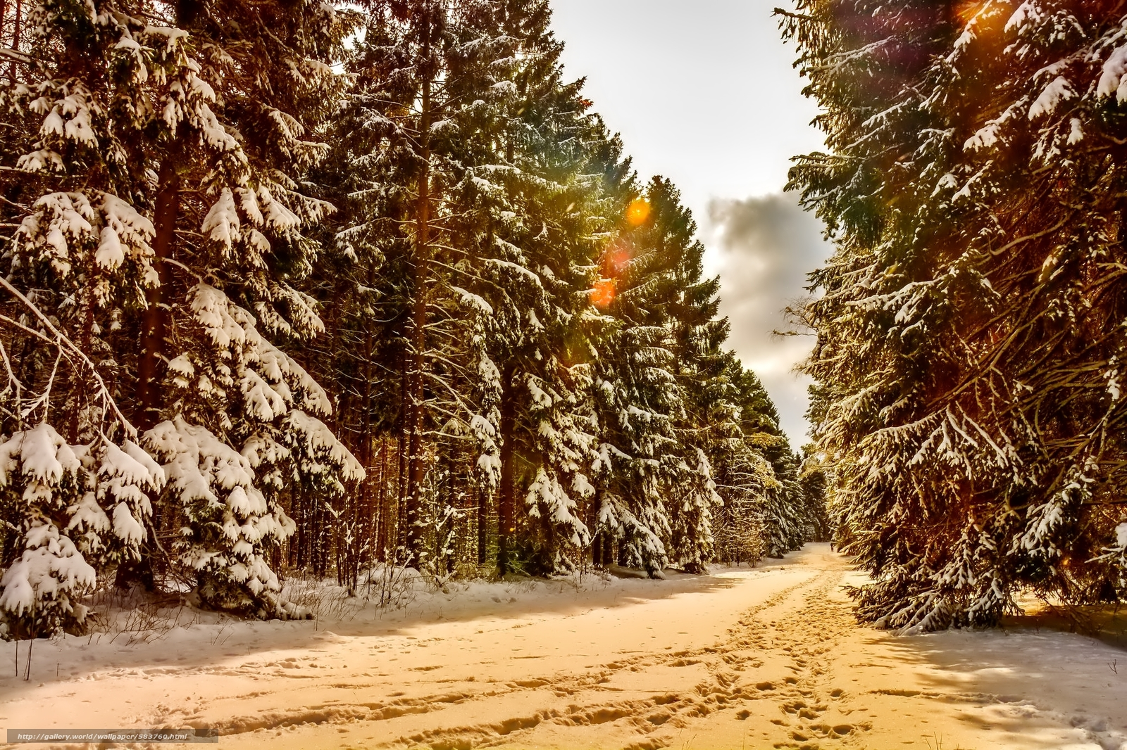
Поэтическая минутка Ф.Тютчев
«Чародейкою Зимою»
Чародейкою Зимою
Околдован, лес стоит -
И под снежной бахромою,
Неподвижною, немою,
Чудной жизнью он блестит.
И стоит он, околдован, –
Не мертвец и не живой –
Сном волшебным очарован,
Весь опутан, весь окован
Легкой цепью пуховой…
Солнце зимнее ли мещет
На него свой луч косой –
В нем ничто не затрепещет,
Он весь вспыхнет и заблещет
Ослепительной красой.

Slide 4

Составьте предложение из слов
в, извилистая, уводит,
тропинка, лес

Slide 5
Тема урока:
«Глагол как часть речи»

Slide 6
Цель урока:
развивать умение правильно употреблять глаголы в нашей речи
Задачи урока:
выявить роль глагола в тексте
узнать о значении слова «глагол»

Slide 7
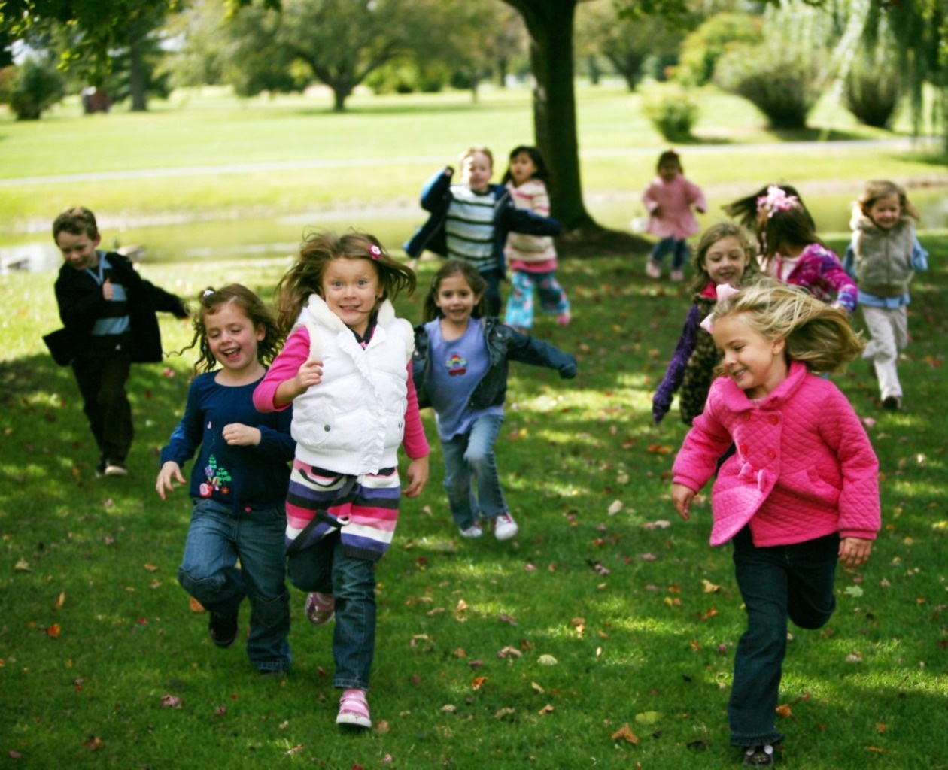

Slide 8
Одно из значений приставки по -:
При образовании глаголов обозначает совершение действия
в течение некоторого, чаще непродолжительного, времени.
Например, попрыгать ,поспать.

Slide 9
В переводе со старославянского языка глагол- это значит слово, речь.
Наши предки рассматривали его как слово из слов, важнейшим видом слов.
Без глагола не построишь предложений, не передашь собеседнику никаких сообщений.

Slide 10
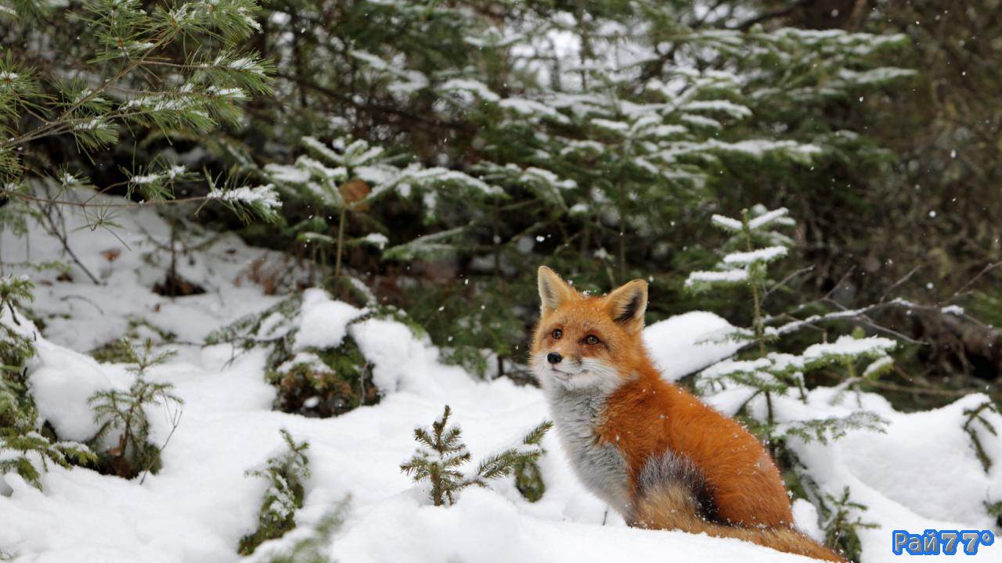
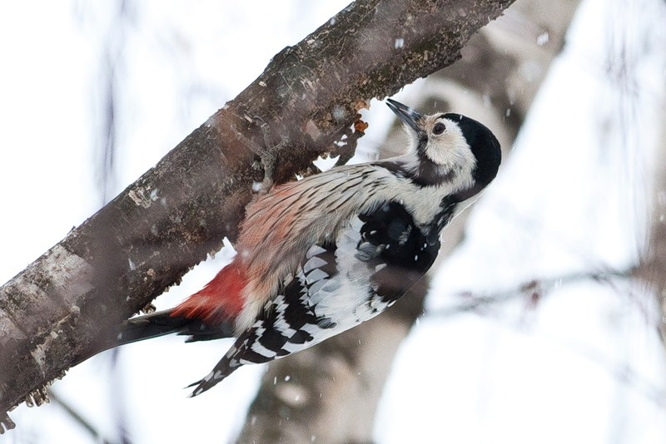
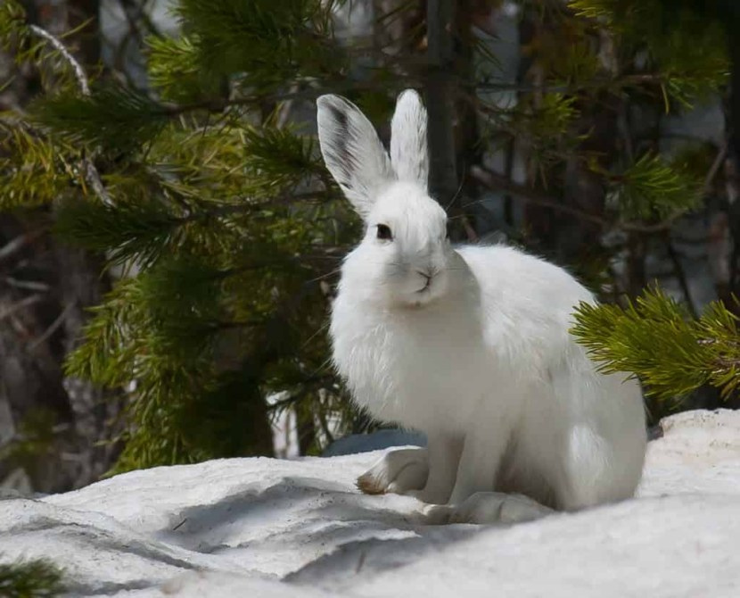
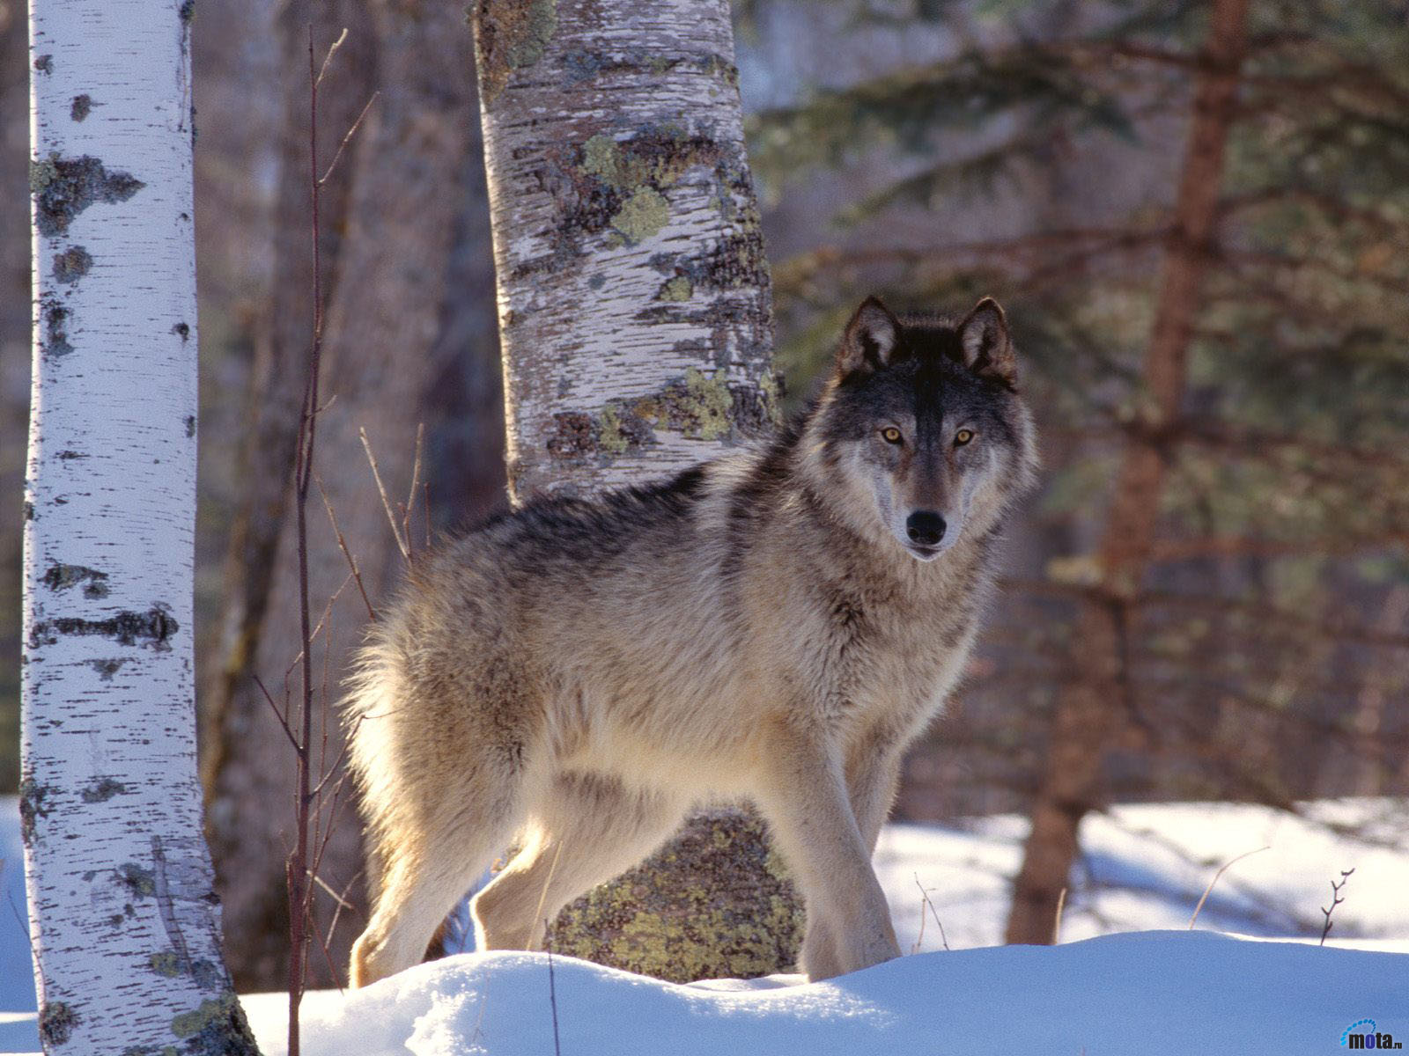
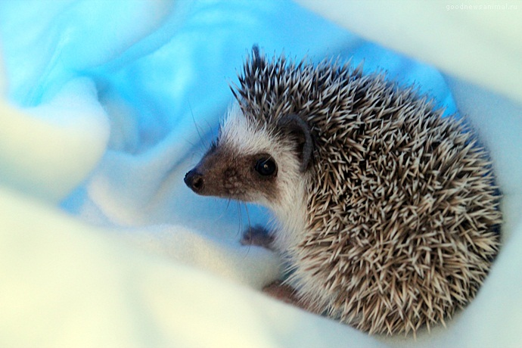
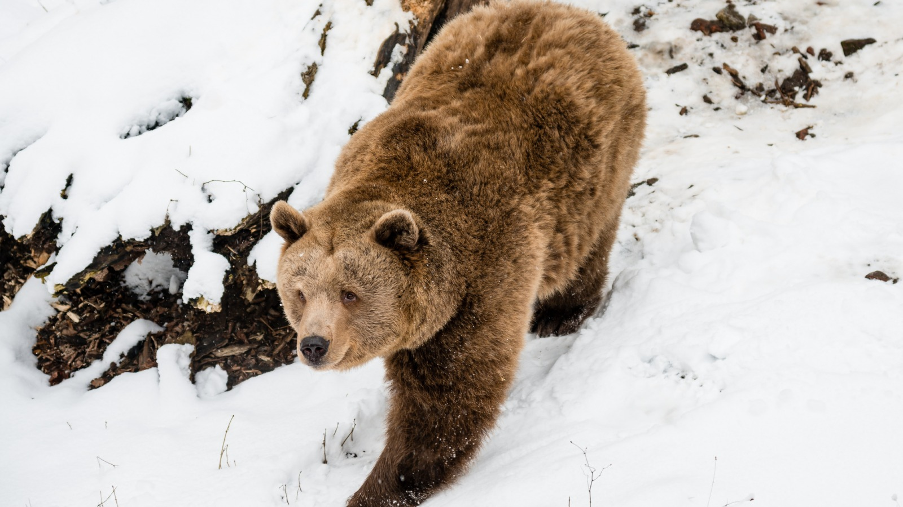

Slide 11
Прочитайте. Как называются слова каждой группы?
Найдите глаголы. Подчеркните их.
зеленый, зелень, зеленеет
старичок, старый, стареет
петь, пение, певец
звон, звонит, звонкий

Slide 12
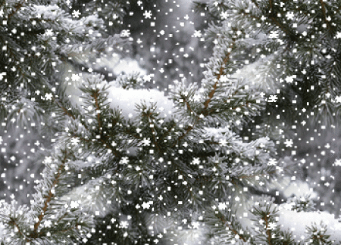

Slide 13
Прочитайте текст и выпишите из него глаголы
Однажды Старичок – лесовичок гулял по лесу и вышел на поляну. На поляне рос высокий дуб.
На самой верхушке этого дерева кто-то громко жужжал.
Лесовичок сел на траву под деревом, обхватил голову руками и задумался.

Slide 14
Прочитайте внимательно текст
Чудесен лес зимой! Белый пушистый снег на ветках деревьев. Смолистые шишки вершины елей. Вот через дорогу белка.

Slide 15
ПРОВЕРКА
Чудесен лес зимой! Белый пушистый снег повис на ветках деревьев. Смолистые шишки украшают вершины елей. Вот бежит через дорогу белка.

Slide 16
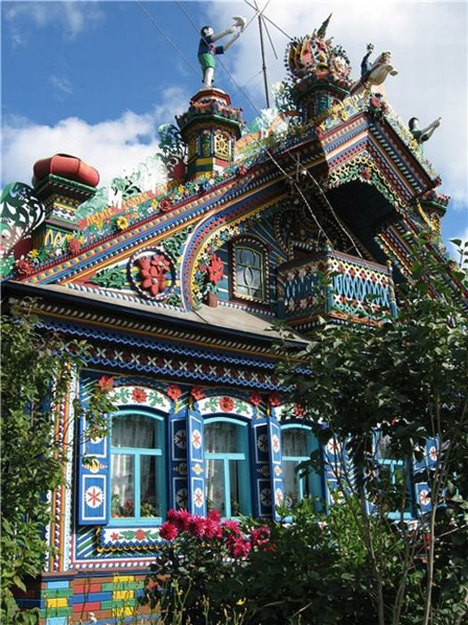
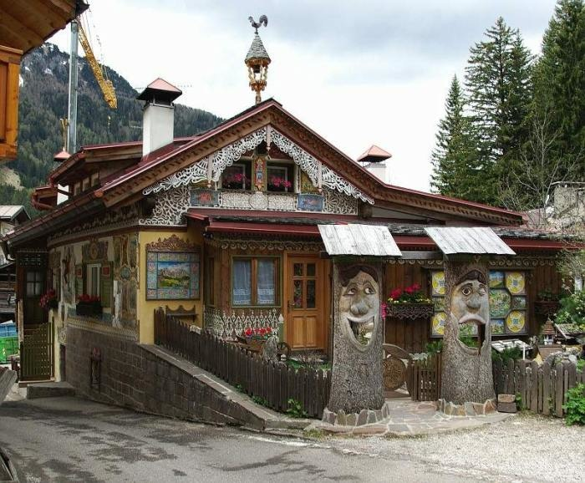
РАБОТА ПО УЧЕБНИКУ Упражнение №231

Slide 17
РЕФЛЕКСИЯ
ПОДВЕДЕНИЕ ИТОГОВ:
Что нового узнали о глаголе?
Какова же роль глаголов
в нашей речи?
Что особенно интересного
было на уроке?

Slide 18
ДОМАШНЕЕ ЗАДАНИЕ
Разноуровневые задания

Slide 19

РЕФЛЕКСИЯ
ЛЕГКО
НЕМНОГО ЗАТРУДНЯЛСЯ
СЛОЖНО

Slide 20

!
Спасибо за урок

